Slide 2
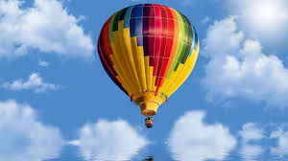
শুভেচ্ছা
স্বাগতম

Slide 3
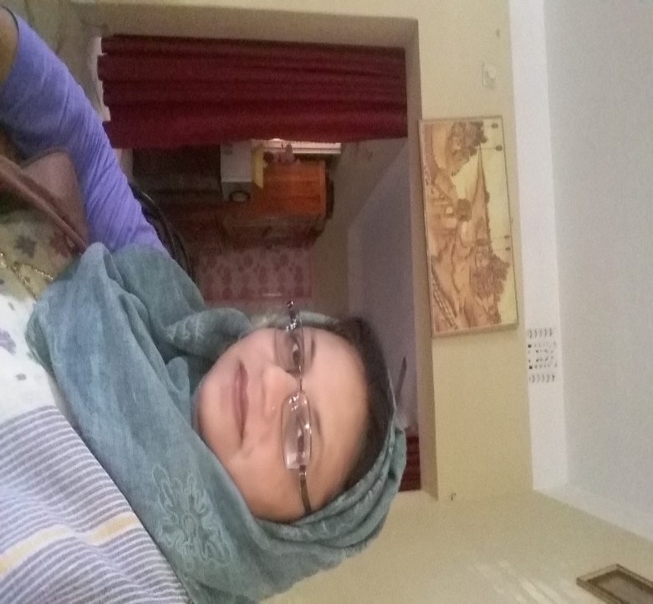
শিক্ষক পরিচিতি
মোছাঃ তহমিনা বেগম
প্রধান শিক্ষক
শিমুলতলী সরকারি প্রাথমিক বিদ্যালয়
বিরামপুর,দিনাজপুর

Slide 4
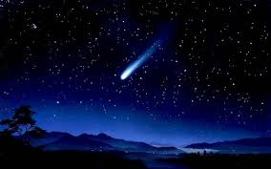
পাঠ পরিচিতি
প্রাথমিক বিজ্ঞান
পঞ্চম শ্রেণি

Slide 5
শিখনফল
1.2.4
বায়ু দূষণের কারণ বলতে পারবে।
1.2.6
বায়ূ দূষণের ক্ষতিকর প্রভাব বর্ণনা করতে পারবে।

Slide 6
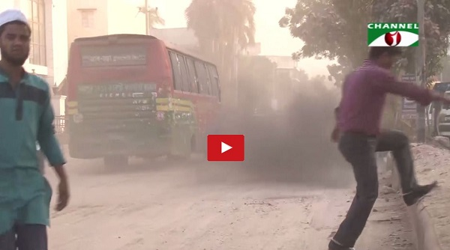
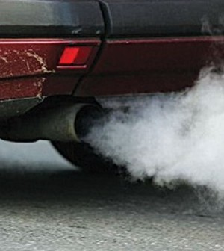
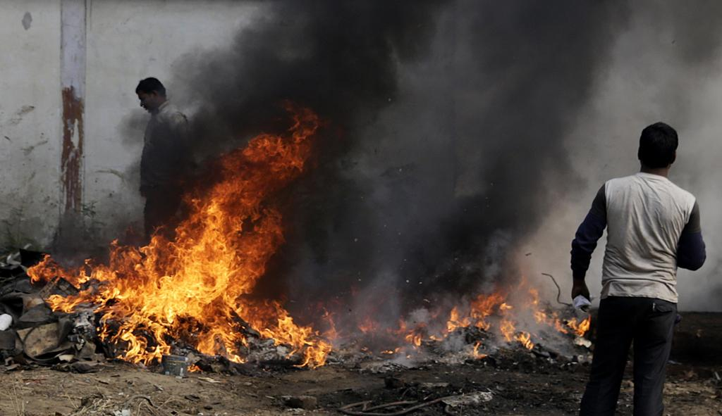
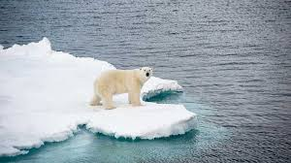
স
ছবিগুলি দেখি ও চিন্তা করে বলি

Slide 7
পাঠের শিরোনাম
পরিবেশ দূষণ
পাঠ্যাংশঃ বায়ু দূষণ

Slide 8
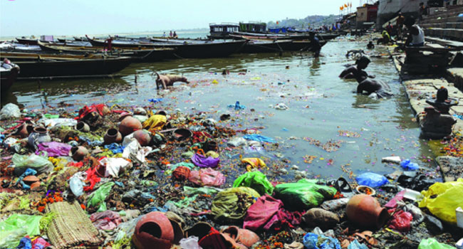
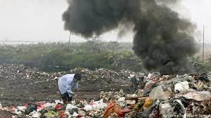
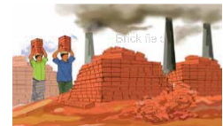
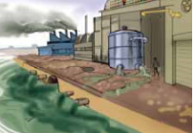
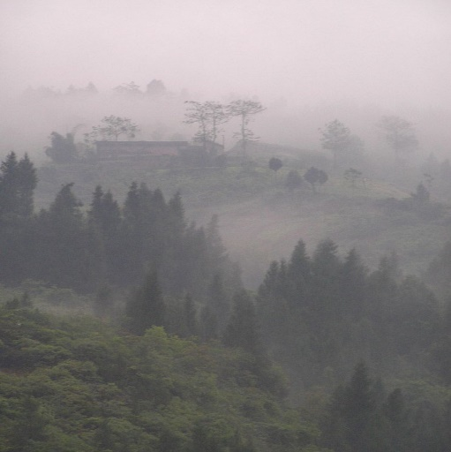
বায়ূ দূষণের অন্যতম কারণ
ময়লা আবর্জনা যত্রতত্র
কল কারখানার ধোঁয়া
ইটভাটা
কারখানার বর্জ্য
ক্ষতিকর গ্যাস

Slide 9
এছাড়াও আরোও কিছু কারণ রয়েছেঃ
1
ধূলিকণা ও পচা দূরগন্ধ বাতাসে মিশে বায়ূ দুষণ ঘটায়।
যেখানে সেখানে মলমূত্র ত্যাগ করলে,কফ,থুথু ফেললে
নির্বিচারে বৃক্ষনিধন করলে
জীবাশ্ব জ্বালানির ব্যবহার

Slide 10
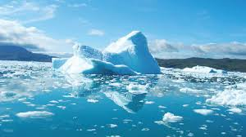
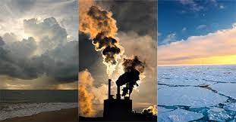
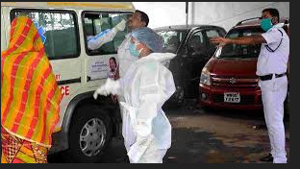
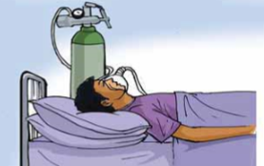
বায়ূ দুষণের ফলে যেগুলো হয়ঃ
এসিড বৃষ্টি
বৈশ্বিক উষ্ণায়ণ
প্রাকৃতিক বিপর্যয়
ফুসফুসের ক্যান্সার
শ্বাসকষ্ট জনীত রোগ

Slide 11
আজকের পাঠের সারসংক্ষেপঃ
বায়ূদূষণ কী?
বায়ূদূষণ এর কারণ গুলি কি কী?
বায়ুদুষণ এর ফলে কি কী হতে পারে?

Slide 12
দলগত কাজ
ধুমকেতু দলঃ বায়ূ দূষণের কারণ গুলি লিখ।
ছায়াপথ দলঃ বায়ূ দূষণের ফলাফল গুলি লিখ।

Slide 13
এস পাঠ্য বই এর ১১ পৃষ্ঠা বের করি এবং নীচের অংশটুকু পড়ি

Slide 14
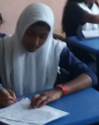
একাকী করে দেখাও
বায়ূ দূষণ কাকে বলে? বায়ূ দূষণ প্রতিরোধে আমাদের কী করনীয়, চারটি বাক্যে লিখ ।

Slide 15
এস উত্তর গুলি মিলিয়ে দেখি
বিভিন্ন ক্ষতিকর গ্যাস,ধূলিকণা,ধোঁয়া অথবা দূর্গন্ধ বায়ূতে মিশে বায়ূ দূষণ করে।
জীবাশ্ম জ্বালানীর ব্যাবহার কমানো
বায়ূ দূষণ প্রতিরোধে করনীয়
কলকারখানা ও যানবাহনের কালো ধোঁয়া বন্ধ করা
বৈশ্বিক উষ্ণায়ণ প্রতিহত করা
ময়লা আবর্জনা গর্তে পুঁতে রাখা

Slide 16
ধন্যবাদ

